Slide 1
O currículo do Ensino Médio da Rede Estadual de Santa Catarina Prof.ª Dra. Filomena Lucia Gossler Rodrigues da Silva filomena.silva@ifc.edu.br

Slide 2
Educação para o neoliberalismo: currículo como pilar principal
Recupera os pressupostos da teoria do capital humano;
Relação estreita entre educação e crescimento econômico;
Educação como serviço/mercadoria;
Escola como empresa: eficiência e produtividade de resultados e sob intervenção dos grupos de mercado;

Slide 3
Educação para o neoliberalismo: currículo como pilar principal
Currículo: pilar principal que faz parte do processo de construção da identidade coletiva e é instrumento de regulação e controle dos alunos e professores.
Currículo nacional: mecanismo de controle político do conhecimento e de diferenciação social que legitima a lógica hegemônica do que se aprende na escola. (Pacheco, 2000)

Slide 4
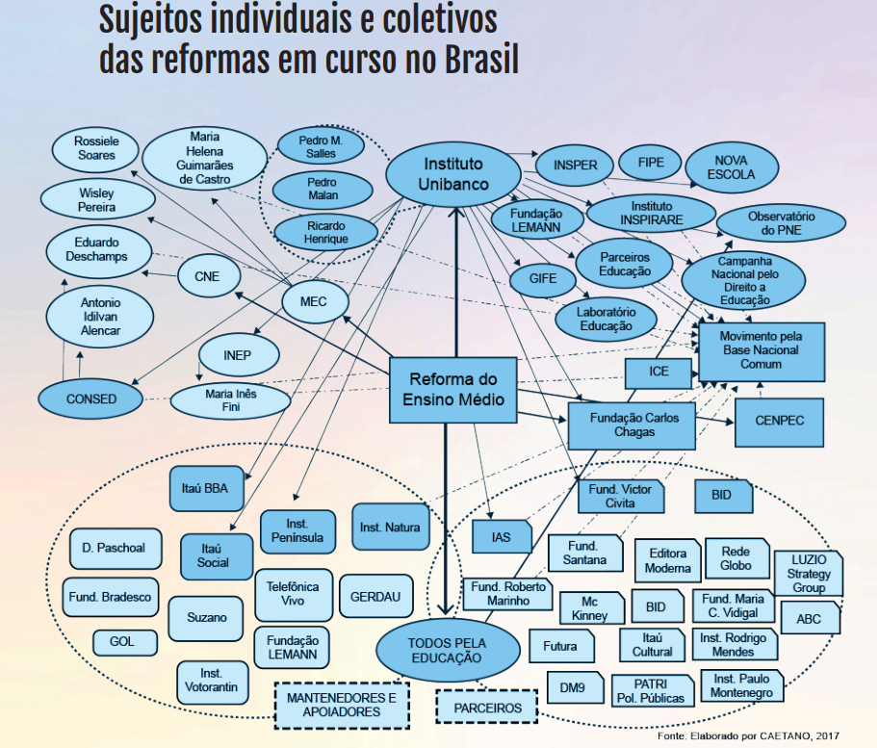

Slide 5
O movimento Santa Catarina pela Educação (MSCE)
Em 2012, a FIESC lança o Movimento Santa Catarina pela Educação (MSCE) a fim de disseminar as demandas do mercado industrial catarinense no tocante à área educacional. Inicialmente, o movimento se chamava A Indústria pela Educação.
O MSCE foi criado porque o setor empresarial teria percebido que a qualificação de seus “colaboradores” possuía grande potencial para aumentar a competitividade das empresas. Desse modo, haveria a aposta na educação como única forma capaz de promover o desenvolvimento econômico de longo prazo, de forma perene, para além das instabilidades de altas e baixas do mercado

Slide 6
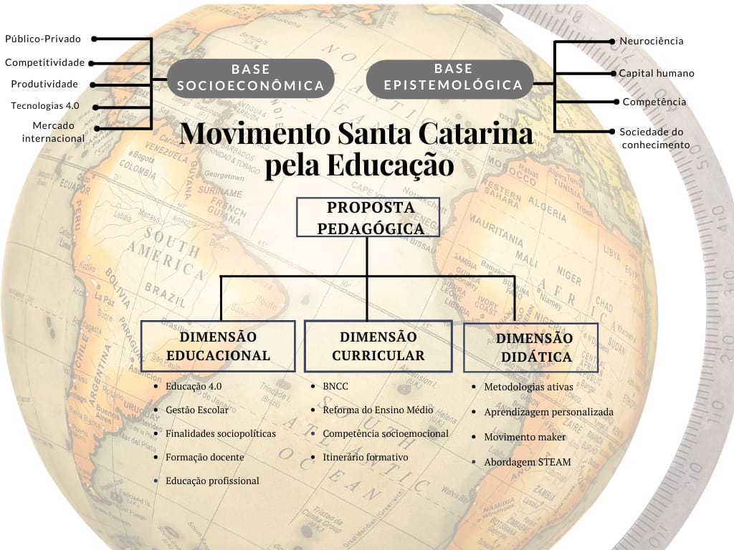
Fonte: Tese Fabrício Spríssigo

Slide 7
Dimensão Educacional do MSCE
As finalidades sociopolíticas da educação
O Movimento Santa Catarina pela Educação (MSCE), Tem por finalidade canalizar a força empresarial de Santa Catarina para pensar e executar ações que possam influenciar a política educacional e repercutir na vida do trabalhador e consequente ampliação de riquezas para o mercado. Assim, “privilegia o fortalecimento das competências fundamentais do trabalhador para contribuir com o aumento da competitividade das indústrias como: flexibilidade, criatividade, empreendedorismo e poder de inovação” (FIESC, 2013, p. 35), formando para a inserção no setor produtivo.

Slide 8
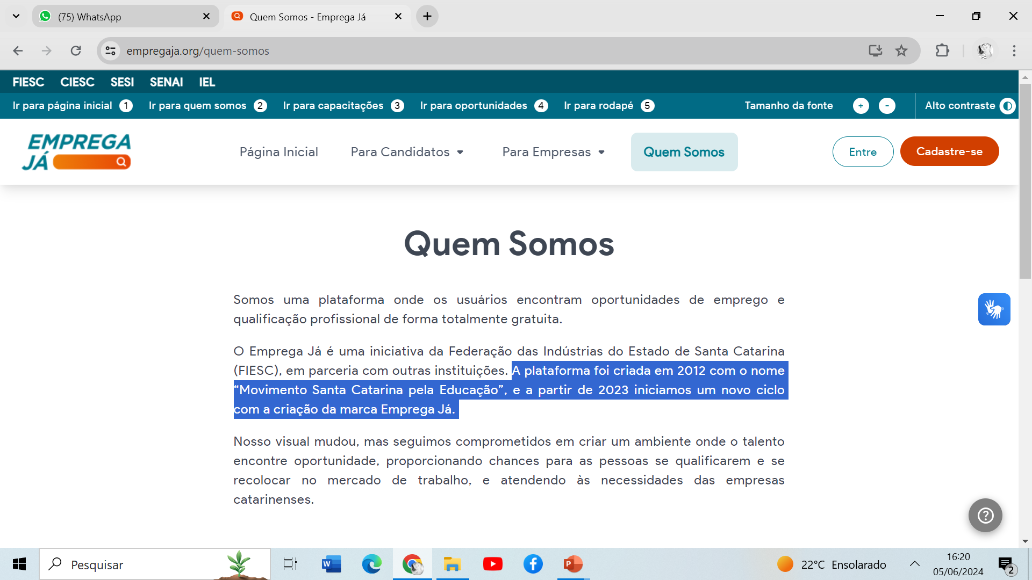

Slide 9
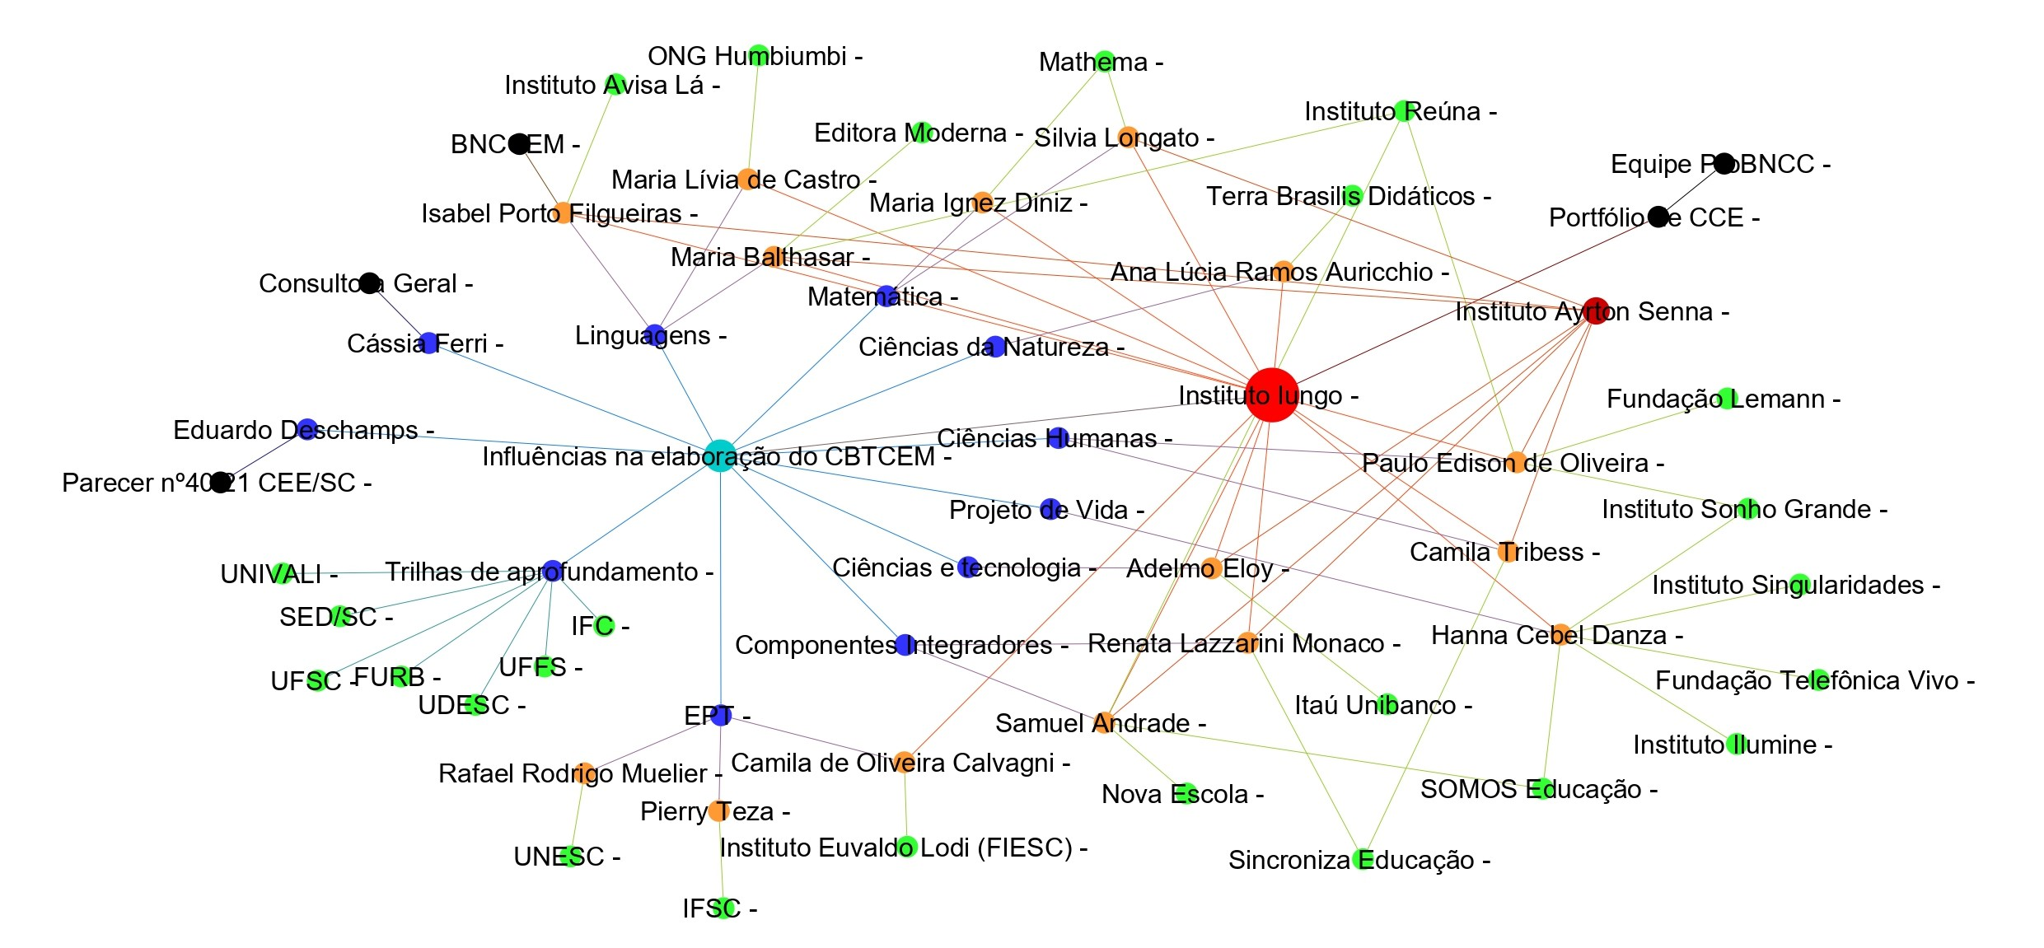
Mapa de influências na elaboração do CBTCEM
Fonte: SILVA, F. L. G. R.; MARTINI, T. A.; DIAS, A. V. Contexto e redes de influência na produção do texto do currículo base do Ensino Médio do território catarinense. Revista Ponto de Vista, [S. l.], v. 13, n. 2, p. 01–18, 2024. DOI: 10.47328/rpv.v13i2.16881. Disponível em: https://periodicos.ufv.br/RPV/article/view/16881. Acesso em: 4 jun. 2024.

Slide 10
Elaboração do CBEMTC
Fonte: www.sed.sc.gov.br

Slide 11
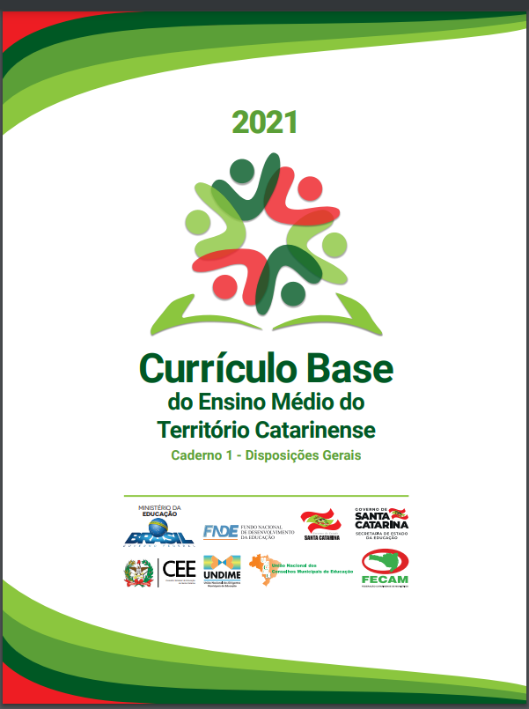
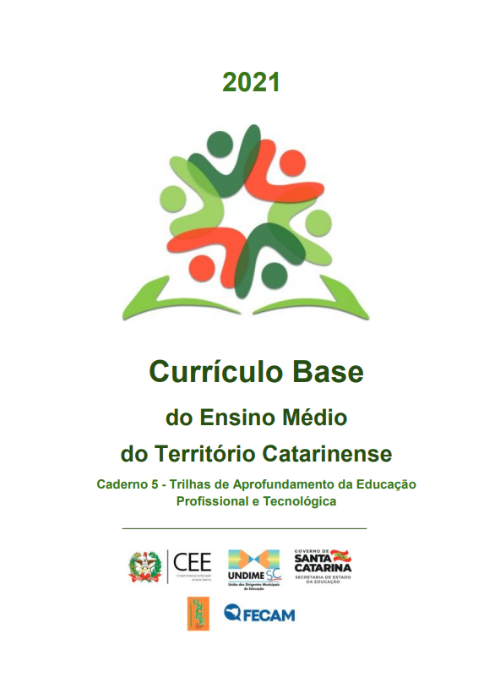
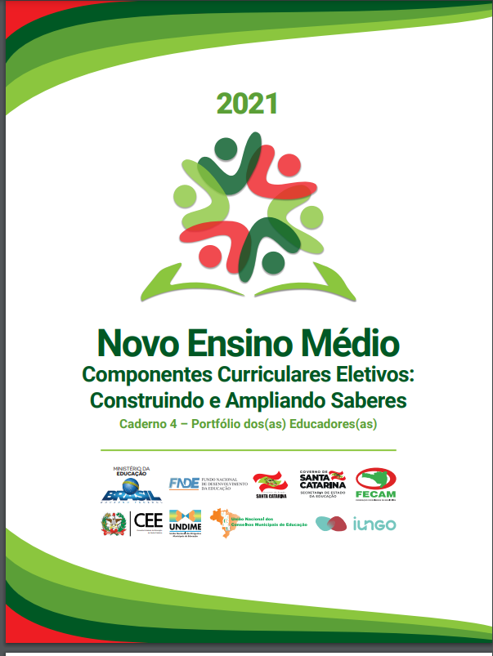
O Currículo Base do Ensino Médio do Território Catarinense (CBEMTC) elaborado entre os anos de 2020 e 2022 resultou em 6 cadernos e em sua elaboração teve a participação de professores, consultores de instituições comunitária, públicas e institutos privados (destaque para o Instituto Iungo): são 25 componentes curriculares eletivos, 25 trilhas de aprofundamento e 26 cursos de Educação Profissional organizados por Trilhas de aprofundamento.

Slide 12
Estrutura do Currículo:
Formação Geral Básica contemplando as 13 disciplinas com carga horária de 1760 horas, Trilhas de Aprofundamento, Componentes Curriculares Eletivos, Projeto de Vida – organização do currículo por competências.
Trilhas de aprofundamento: são 25 trilhas das áreas do conhecimento com carga horária de 160 a 240 horas – 10 a 15 aulas a depender da matriz curricular ofertada. Todas as trilhas e cursos de EPT contemplando os eixos estruturantes: investigação científica (fazer e pensar científico), processos criativos (fazer e pensar criativo); mediação e intervenção sociocultural (convivência e atuação sociocultural e ambiental); empreendedorismo ( autoconhecimento e projeto de vida)
TRILHAS DE APROFUNDAMENTO NA ÁREA DE MATEMÁTICA E SUAS TECNOLOGIAS – 4 TRILHAS
TRILHA 1 – A MATEMÁTICA, O SER HUMANO E A NATUREZA
TRILHA 2 – A MATEMÁTICA E O MUNDO DO TRABALHO
TRILHA 3 – MATEMÁTICA E MÚSICA: SISTEMATIZAÇÃO E ANALOGIAS
TRILHA 4 – EDIFICANDO O SONHO DA MORADIA PRÓPRIA EM UM CONTEXTO SOCIOAMBIENTAL
TRILHAS DE APROFUNDAMENTO DA ÁREA DE CIÊNCIAS HUMANAS E SOCIAIS APLICADAS – 4 TRILHAS
TRILHA 1 - MULHERES NO TERRITÓRIO CATARINENSE
TRILHA 2 – MUNDOS DO TRABALHO NO TERRITÓRIO CATARINENSE
TRILHA 3 - OBSERVATÓRIO DA SAÚDE PÚBLICA
TRILHA 4 - CIÊNCIAS HUMANAS: TECNOLOGIAS DIGITAIS E A INTERNET COMO ESPAÇO SOCIAL
TRILHAS DE APROFUNDAMENTO DA ÁREA DE LINGUAGENS E SUAS TECNOLOGIAS – 2 TRLHAS
TRILHA 1 - CORPOS QUE EXPRESSAM SUAS VOZES
TRILHA 2 - PRODUÇÃO CULTURAL

Slide 13
TRILHAS DE APROFUNDAMENTO DA ÁREA CIÊNCIAS DA NATUREZA E SUAS TECNOLOGIAS – 4 TRILHAS
TRILHA 1: DIÁLOGOS COM NOSSAS CIDADES: MEIO AMBIENTE E SUSTENTABILIDADE
TRILHA 2 - EUREKA! INVESTIGAÇÃO NO MUNDO NA CIÊNCIA
TRILHA 3 - A TECNOLOGIA DAS COISAS: UMA PERSPECTIVA SUSTENTÁVEL NA SOCIEDADE CONTEMPORÂNEA
TRILHA 4 - EU, NÓS E NOSSAS ESCOLHAS: DIÁLOGOS COM A CIÊNCIA PARA A TRANSIÇÃO DAS SOCIEDADES SUSTENTÁVEIS
TRILHAS DE APROFUNDAMENTO INTEGRADAS ENTRE ÁREAS DO CONHECIMENTO – 11 TRILHAS
TRILHA 1 - SAÚDE, JUVENTUDES E CUIDADOS DE SI E DOS OUTROS
TRILHA 2 - FOTO (CIDADE) GRAFIAS EM MOVIMENTO
TRILHA 3 - MODELAGEM DE FENÔMENOS NATURAIS, SOCIAIS E SEUS IMPACTOS
TRILHA 4 - DESENVOLVIMENTO E SUSTENTABILIDADE NO MUNDO CONTEMPORÂNEO
TRILHA 5 - ATELIER DO TERRITÓRIO CATARINENSE: IDENTIDADES, PLURALIDADES E DIVERSIDADES
TRILHA 6 - TERRITÓRIOS E TERRITORIALIDADES DAS POPULAÇÕES TRADICIONAIS E COMUNIDADES NEGRAS CATARINENSES E AS DIVERSIDADES
TRILHA 7 - IDENTIDADES E TERRITÓRIOS CATARINENSES: CONCEPÇÕES, AVANÇOS E DESAFIOS
TRILHA 8 - O CAMPO COMO LUGAR DE “VIDAS”, DE RELAÇÕES HUMANAS, DE DIREITOS HUMANOS, DE CULTURAS E DE PRODUÇÃO DE ALIMENTOS SAUDÁVEIS
TRILHA 9 - LINGUAGENS TECNOLÓGICAS PARA AS SOCIEDADES EM REDE
TRILHA 10 - EU, JOVEM; NÓS, JUVENTUDES
TRILHA 11 - SAÚDE TRAZ FELICIDADE?

Slide 14
Itinerário da Formação Técnica Profissional
Os cursos de Ensino Médio Integrado foram colocados em terminalidade em 2022 e retomados a partir de 2024.
O CBEMTC Trilhas de Aprofundamento da Educação Profissional e Tecnológica contempla 26 cursos. Todos organizados em trilhas de EPT contemplando os eixos estruturantes: investigação científica (fazer e pensar científico), processos criativos (fazer e pensar criativo); mediação e intervenção sociocultural (convivência e atuação sociocultural e ambiental); empreendedorismo (autoconhecimento e projeto de vida).

Slide 15
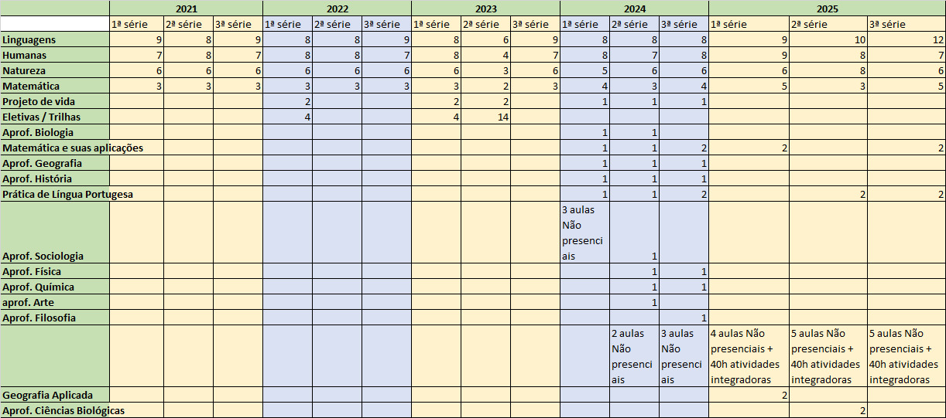

Slide 16
2020 | 2022 | 2023
Implementação da Ref. do EM em 120 Escolas-piloto | Primeiro ano da implementação da reforma para todas as escolas | Segundo ano de implementação em todas as escolas
Modelo do Emiti: foco em disciplinas dos itinerários da FGB, sem grandes mudanças | Matriz curricular de 3 e 4 anos (noturno). Diurno possibilidade de 4 matrizes com CH que variavam de 31 à 50h. semanais | Matriz de 3 e 4 anos (noturno). Muitas escolas já começam a alterar suas matrizes (escolas com 2 ou mais matrizes funcionando).
Carga horária de planejamento integrado | Sem CH de planejamento | Sem CH de planejamento integrado.
Maioria das escolas com boa infraestrutura física | Problemas de infraestrutura são sentidos em diversas escolas. Matriz estendida – problema sério. | Permanecem problemas de infraestrutura.
Inicia a elaboração do CBEMTC | CBEMTC é implementado em todas as escolas: FGB; 4 eletivas e PV (2 aulas semanais). EMI colocado em terminalidade. | FGB; 4 eletivas e PV (2 aulas semanais). Inicia implementação das Trilhas de aprofundamento na EPTNM. CH a depender da matriz escolhida pela escola.

Slide 17
2024 | 2025
Terceiro ano de implementação em todas as escolas | Quarto ano de implementação em todas as escolas
Matriz única para o Estado. Ensino Médio Noturno passa a ser de 3 anos, sem transição – 6, 12 e 18 aulas não presenciais. | Matriz única para o estado.
Sem carga horária de planejamento integrado. | Sem carga horária de planejamento integrado.
Permanecem problemas de infraestrutura. | Permanecem problemas de infraestrutura.
Fim das trilhas de aprofundamento; FGB + eletivas + PV (uma aula semanal); Instituição de aprofundamentos em componentes curriculares; introdução de práticas/aplicações em Mat./Port.; Ensino híbrido (CH não presencial). Indução para EPTNM: CaTec; Ensino Médio Integrado – precário e distante da sua concepção original. | 200h não presenciais – sexta aula: Ativ. complementares (160 h) + Ativ. Integradoras (40 h - trabalho voluntário dos prof.) - sem infraestrutura (ampliação da CH é fictícia) Aprofundamentos em componentes curriculares; Componentes curriculares com práticas/aplicações; Indução para EPTNM. Cedup Agrotécnico com gestão em parceria com a EPAGRI; Não tem mais PV Ensino Médio Noturno – 100h a menos que o diurno.

Slide 18
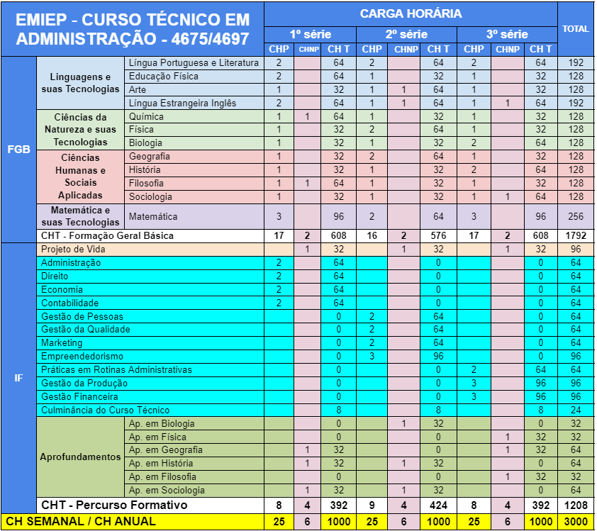
4675 - liberada para 79, mas com 42 abertas em 2025
4697 - liberada para 78, mas com 23 abertas em 2025
Observem que: a carga horária não presencial está concentrada na Formação Geral Básica e nos aprofundamentos da FGB e Projeto de Vida. Nenhuma disciplina técnica possui carga horária não presencial.

Slide 19
IMPACTOS SOBRE O TRABALHO DOCENTE
Controle, intensificação e burocratização do trabalho docente – várias formas de registro (planejamento anual, mensal e diário);
Deslegitimação e desintelectualização do trabalho docente: atuação em componentes curriculares sem habilitação – trilhas de aprofundamento, componentes curriculares eletivos, Projeto de Vida; utilização de portfólios para o Projeto de Vida; Ensino híbrido (controle de frequência/retirada do controle da frequência); avaliação global (último trimestre);
Contratos precários de trabalho: tanto efetivos quanto ACTs.

Slide 20
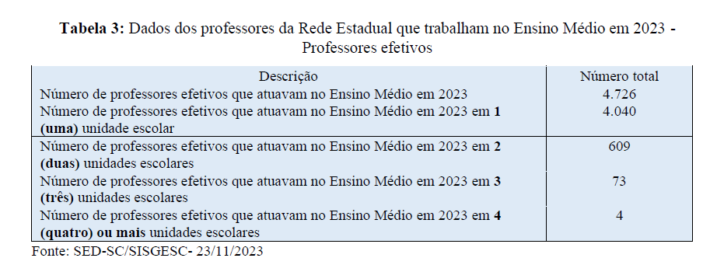
[…] o professor se sentiu desrespeitado. Ele foi formado, passou em um concurso para aquela disciplina, fez uma formação para aquela disciplina e agora ele vê que a aula dele se perdeu. Ele não tem mais aquela carga horária que ele tinha, ele tem que pegar outras disciplinas para sobreviver, para também dar conta das suas responsabilidades. Então, o professor também foi colocado no lugar de desrespeito com a sua própria formação, de uma certa desvalorização da carreira docente. (COORD-NEM-ESCOLA8)

Slide 21
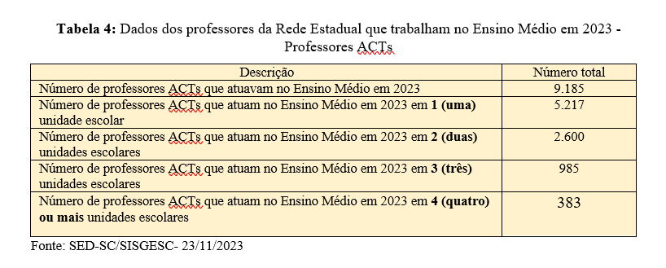
[…] para mim, o impacto maior no trabalho docente, é: ou o professor ficar apenas na sua disciplina e trabalhar em 2, 3 ou 4 escolas ou mais e aí ele perde a qualidade por estar trabalhando em vários espaços; ou ele ficar num lugar, numa escola só e abraçar um monte de disciplinas que ele não tem condições de trabalhar. (GESTOR-NEM-SED5)

Slide 22
Os efetivos não pegavam as trilhas porquê [...] não se sentiam seguros. Pegavam todas, cada um dentro da sua área só. Que já tinha o currículo. E os ACT pegavam e [...] corriam atrás, né? Tipo, peguei essa aula, tenho que dar conta. […] Eles se sentiram muito perdidos, inseguros, não sabiam para que lado correr, por mais que a gente tentasse ajudar e eu também correndo atrás de informações, mas a informação que eu recebia também não era sólida, também não era segura, sabe? Então meio que estava todo mundo assim correndo por um lado. [...] aquela coisa, não aprende no amor, aprende na dor, mas de um jeito aprende, né? Então o nosso foi na dor. (COORD-NEM-CEDUP3)

Slide 23
Acho que ninguém se sentiu seguro com essa reforma, né? Ninguém se sente seguro com nada que vem acontecendo [...] no Início desse ano, nós mudamos várias coisas, por exemplo, as trilhas. Uma professora até me parou esses dias e perguntou: Não tem trilha? e já fazia uns 2 meses que nós estávamos trabalhando. Não, professora, não! Mas o que que aconteceu com as trilhas? Então, sabe, é um movimento que às vezes que nem a escola tem condições de acompanhar essas mudanças. […] Eu acredito que ninguém conseguiu ainda se localizar dentro desse processo. E essa questão da gente sair da perspectiva do conteúdo, ir para a competência e habilidade […] é um fator que deixa o professor mais inseguro sobre o que ensinar. Ele tem dificuldade de compreender isso. Como é que funciona isso? Sim, porque a formação dos professores, a forma como eles aprenderam não foi essa. [...] há essa resistência no trabalho e não é nenhuma resistência consciente, muitas vezes é porque realmente o professor só sabe fazer daquela maneira como ele aprendeu. (COORD-NEM-ESCOLA14)

Slide 24
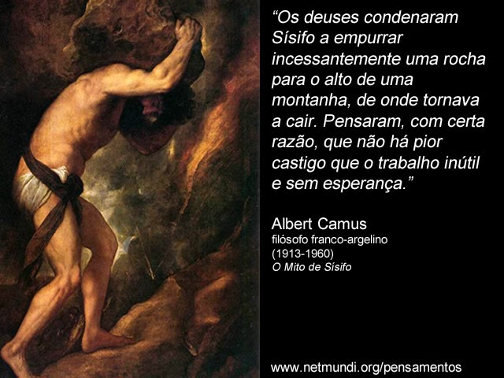
A falta de professores efetivos é péssima. Porque isso dá uma descontinuidade sem tamanho! É um crime que se faz. Eu queria ver um governador ou um secretário de estado de educação, se há cada 4 meses tivesse um assessor novo e começar do zero. Ele não vai conseguir trabalhar porque não tem domínio, não tem conhecimento. Até que você capacita, ele sai. E você começa o processo de novo. É o Mito de Sísifo: sempre tem que empurrar Pedra do inferno até lá em cima e quando chegar lá em cima rola lá embaixo. [...] isso é muito cansativo! Esse, na minha visão, é o maior problema, porque ele trava todos os outros. (COORD-NEM-ESCOLA1)

Slide 25
IMPACTOS SOBRE A FORMAÇÃO DA JUVENTUDE
[…] uma superficialização da formação, levada ao extremo […] A grande questão é que as juventudes estão cada vez mais jogadas à própria sorte. Acho que esse é o pior problema: não tem uma formação humana, sendo uma formação de um jovem, aquilo tudo assim que se diz aquele discurso do projeto de vida e qual é a perspectiva de futuro? […] tu não vê perspectiva. Então, tem uma mecanização […] é tudo utilitário […] nós estamos desvalorizando a escola e o professor. Nós estamos ignorando o futuro. Ignorando no sentido de deixando a própria sorte, né? (CONS-CBTCEM1)

Slide 26
Referências
Gossler Rodrigues da Silva, F. L., Possamai, T. ., & Martini, T. A. (2021). A reforma do ensino médio em Santa Catarina: um percurso atravessado pelos interesses do empresariado. Revista Trabalho Necessário, 19(39), 58-81. https://doi.org/10.22409/tn.v19i39.47398
PACHECO, José Augusto. Contextos e característica do neoliberalismo na educação. In. PACHECO, José Augusto (org.) Políticas Educativas: o neoliberalismo em educação. Portugal: Porto Editora, 2000.
SPRÍCIGO, Fabrício. Movimento Santa Catarina pela Educação e perspectivas para a formação profissional: proposta pedagógica em análise. Tese de Doutorado. PPGE/UDESC. Disponível em https://www.udesc.br/arquivos/faed/id_cpmenu/296/1_tese_versao_final_pos_banca_16456509465207_296.pdf

Slide 27
Produção recente e que embasa minhas discussões de hoje
SILVA, F. L. G. R.; MARTINI, T. A. ; DIAS, A. V.; Contexto e redes de influência na produção do texto do currículo base do ensino médio do território catarinense. Revista Ponto de Vista, v. 13, p. 1-18, 2024.
MARTINI, TATIANE APARECIDA; SILVA, F. L. G. R. Currículo Base do Território Catarinense para o Ensino Médio: implicações sobre a Formação das Juventudes e o Trabalho Docente. REVISTA E-CURRICULUM (PUCSP), v. 22, p. 1-25, 2024.
SILVA, F. L. G. R.; SIMOES, W.; MATOS, L. L. A. O MOVIMENTO DAS OCUPAÇÕES SECUNDARISTAS E A DEFESA DA EDUCAÇÃO PÚBLICA NO CONTEXTO DA REFORMA DO ENSINO MÉDIO. https://doi.org/10.38117/2675-181X.formov2023.v5.n.11.5153, v. 5, p. 1-21, 2023.
POSSAMAI, TAMIRIS; SILVA, Filomena Lucia Gossler Rodrigues da. A CONSTRUÇÃO DE DIRETRIZES PARA O ENSINO MÉDIO INTEGRADO NO INSTITUTO FEDERAL CATARINENSE. VIVÊNCIAS (URI. ERECHIM), v. 18, p. 127-140, 2022.

Slide 28
POSSAMAI, TAMIRIS; SILVA, Filomena Lucia Gossler Rodrigues da. Ensino Médio Integrado diante da contrarreforma do ensino médio. RETRATOS DA ESCOLA, v. 16, p. 53-69, 2022.
POSSAMAI, TAMIRIS; SILVA, Filomena Lucia Gossler Rodrigues da. Programas Future-se e Reuni Digital como ofensivas neoliberais sobre as Instituições Federais de Ensino. Educação e Políticas em Debate, v. 12, p. 475-495, 2022.
SILVA, F. L. G. R.; MARTINI, T. A. ; POSSAMAI, T. A FACE OBSCURA DO ESCOLA SEM PARTIDO E SEU CARÁTER POLÍTICO, IDEOLÓGICO E CONSERVADOR. HOLOS (NATAL. ONLINE) , v. 4, p. 1, 2022.
MARTINI, TATIANE APARECIDA; GOSSLER RODRIGUES DA SILVA, FILOMENA LUCIA. Implementação da contrarreforma do ensino médio (Lei nº 13.415/2017) em Santa Catarina: formação continuada como estratégia de privatização e convencimento docente. Tear: Revista de Educação, Ciência e Tecnologia, v. 11, p. 01-20, 2022.
SILVA, F. L. G. R.; MARTINI, T. A. ; POSSAMAI, T. A REFORMA DO ENSINO MÉDIO EM SANTA CATARINA: UM PERCURSO ATRAVESSADO PELOS INTERESSES DO EMPRESARIADO. TRABALHO NECESSÁRIO, v. 19, p. 58-81, 2021.
SILVA, F. L. G. R.; POSSAMAI, T. ; MARTINI, T. A. Avanço das políticas conservadoras no Ensino Médio brasileiro: a revitalização da dualidade histórica na formação dos jovens como política. PRÁXIS EDUCATIVA (IMPRESSO), v. 15, p. 1-17, 2020.

